Slide 1






Das große Ganze sehen
Welche Gefühle löst Hassrede bei mir aus? > Medienanalyse > Das große Ganze sehen
„Ein Bild sagt mehr als tausend Worte.“
Frederick R. Barnard

Slide 2
Bilder sind im Internet ein wirkungsvolles Mittel, um Botschaften, Gedanken und Ideen zu vermitteln.
Sie können auch missverstanden, verfälscht oder gezielt bearbeitet werden. Was wir sehen beeinflusst, wie wir eine Situation einordnen.
Schau dir die folgenden Beispiele an und achte darauf, welche Gefühle das Bild bei dir auslöst, wenn du mehr davon siehst.

Slide 3

1
Was geschieht hier?
Welche Gefühle löst es bei dir aus?

Slide 4
2
Was geschieht hier?
Welche Gefühle löst es bei dir aus?

Slide 5
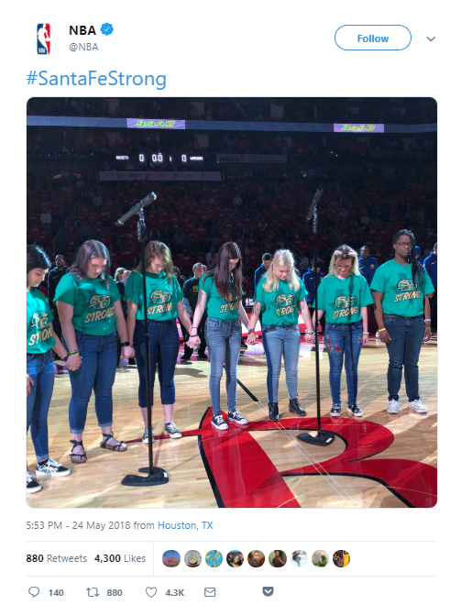
3
Was geschieht hier?
Welche Gefühle löst es bei dir aus?
Bildnachweis: NBA/Twitter

Slide 6
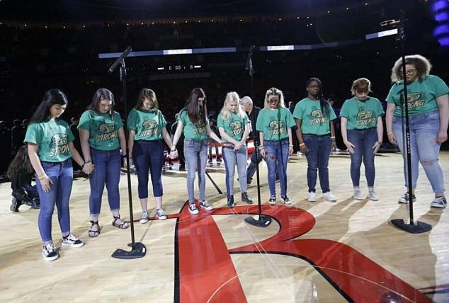
4
Was geschieht hier?
Welche Gefühle löst es bei dir aus?

Slide 7
Wie ist es bei diesen Beispielen?

Slide 8

1
Was geschieht hier?
Welche Gefühle löst es bei dir aus?

Slide 9
2
Was geschieht hier?
Welche Gefühle löst es bei dir aus?

Slide 10
3
Was geschieht hier?
Welche Gefühle löst es bei dir aus?

Slide 11
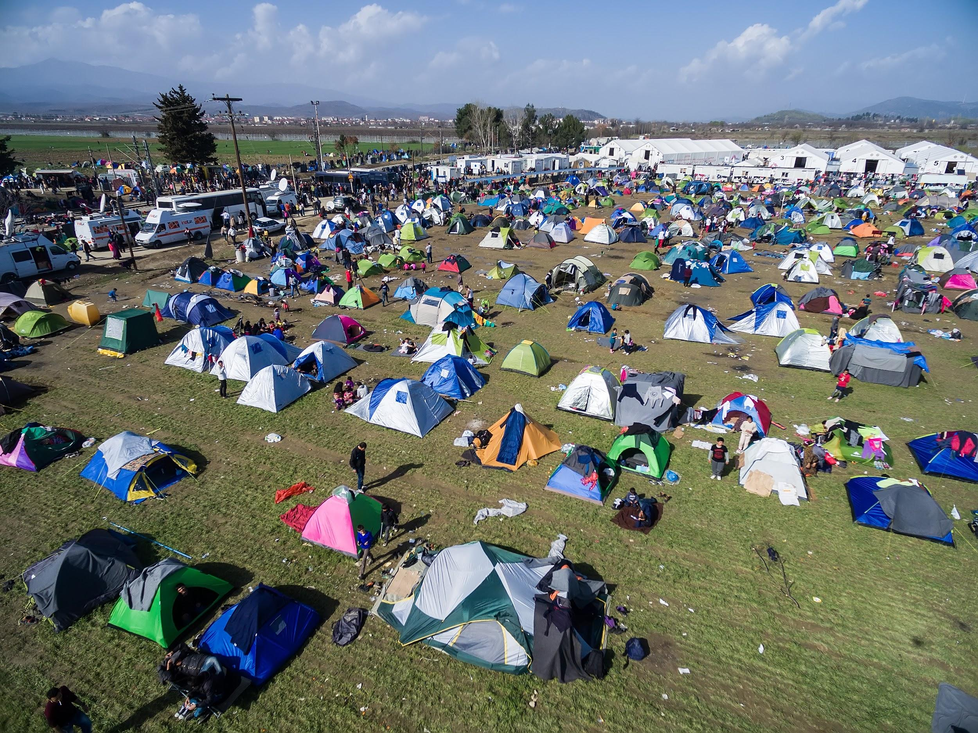
1
Was geschieht hier?
Welche Gefühle löst es bei dir aus?

Slide 12
2
Was geschieht hier?
Welche Gefühle löst es bei dir aus?

Slide 13
3
Was geschieht hier?
Welche Gefühle löst es bei dir aus?

Slide 14

1
Was geschieht hier?
Welche Gefühle löst es bei dir aus?

Slide 15
2
Was geschieht hier?
Welche Gefühle löst es bei dir aus?

Slide 16
3
Was geschieht hier?
Welche Gefühle löst es bei dir aus?

Slide 17

1
Was geschieht hier?
Welche Gefühle löst es bei dir aus?

Slide 18
2
Was geschieht hier?
Welche Gefühle löst es bei dir aus?

Slide 19
3
Was geschieht hier?
Welche Gefühle löst es bei dir aus?

Slide 20

1
Was geschieht hier?
Welche Gefühle löst es bei dir aus?

Slide 21
2
Was geschieht hier?
Welche Gefühle löst es bei dir aus?

Slide 22
3
Was geschieht hier?
Welche Gefühle löst es bei dir aus?

Slide 23

1
Was geschieht hier?
Welche Gefühle löst es bei dir aus?

Slide 24
2
Was geschieht hier?
Welche Gefühle löst es bei dir aus?

Slide 25
3
Was geschieht hier?
Welche Gefühle löst es bei dir aus?

Slide 26








www.hackinghate.eu
#SELMA_eu

